Slide 1
과목_학년학기_단원 | suh_0501_04
차시명 | 07 분수와 소수의 크기를 비교해 볼까요
파일명 | suh_0501_04_0007
검토 | 담당
수학팀 | 김윤희
문서 HISTORY
번호 | 버전 | 문서 작성일 | 내용 비고 | 작성자 (내선번호) | 검토자
1 | V 1.0 | 2022.01.14 | 문서 발생 | 백지수
2 | V 1.0 | 2022.02.14 | 1차 검수 |  | 박종민
3 | V 2.0 | 2022.02.16 | 수정 |  | 오승태
4 | V 2.0 | 2022.02.17 | 2차 검수 |  | 김예림
5
6
7
8
9
10
11

Slide 2
학습 단계 | 자료명 | 프레임 수 | 교과서 정보 | 파일명 | 자료 형태
도입 | [생각 열기] 그림 살펴보기 | 1 | 수학 76쪽, 수학 익힘 52~53쪽 | suh_0501_04_0007_101_1.html | Html5
 | 이번 시간에 배울 내용 | 1 |  | suh_0501_04_0007_102_1.html | Html5
전개 | [활동 1] 비커에 들어 있는 물의 양을 보고 분수와 소수의 관계 알아보기 | 1 | 수학 76쪽, 수학 익힘 52~53쪽 | suh_0501_04_0007_201_1.html | Html5
 | [활동 2] 6/20과 12/30의 크기 비교하기 | 1 | 수학 77쪽, 수학 익힘 52~53쪽 | suh_0501_04_0007_202_1.html | Html5
 | [활동 3] 2/5와 0.5의 크기 비교하기 | 1 | 수학 77쪽, 수학 익힘 52~53쪽 | suh_0501_04_0007_203_1..html | Html5
 | [활동 4] 분수와 소수의 크기 비교하기 | 1 | 수학 77쪽, 수학 익힘 52~53쪽 | suh_0501_04_0007_204_1..html | Html5
정 리 | 핵심 정리 | 1 |  | suh_0501_04_0007_301_1.html | Html5
 | 다음 시간에 배울 내용 | 1 |  | suh_0501_04_0007_302_1.html | Html5
평 가 | 확인 문제 | 1 |  | suh_0501_04_0007_401_1.html | Html5
총 프레임 수 |  | 9

Slide 3
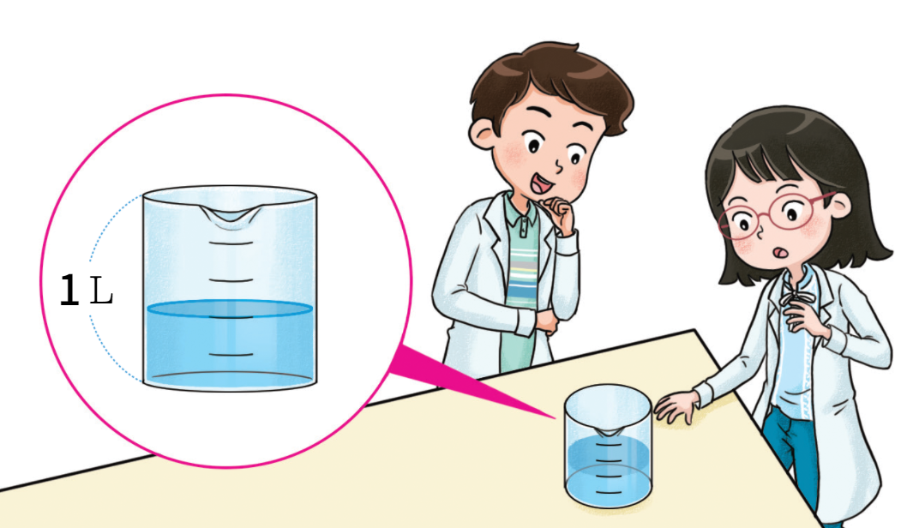



5-1
4. 약분과 통분
suh_0501_04_0007_101_1
07 분수와 소수의 크기를 비교해 볼까요
다음 그림의 상황에 대하여 이야기해 봅시다.
Θ Description & Function
물음 1
확대 버튼 및 풀 팝업창(다음 슬라이드)
답 칸 클릭하면 답 나타남. 정답 확인 버튼은 정답 가리기로 토글 됨.
그림에서 무엇을 하고 있나요?
준기와 지혜가 비커에 들어있는 물의 양을 확인하고 있습니다.
#1
#2

Slide 4

5-1
4. 약분과 통분
suh_0501_04_0007_101_1
07 분수와 소수의 크기를 비교해 볼까요
Θ Description & Function
<확대 버튼 클릭 시 나타나는 화면>
기존 개발물의 그림을 최대한 크게 넣어주세요.

Slide 5
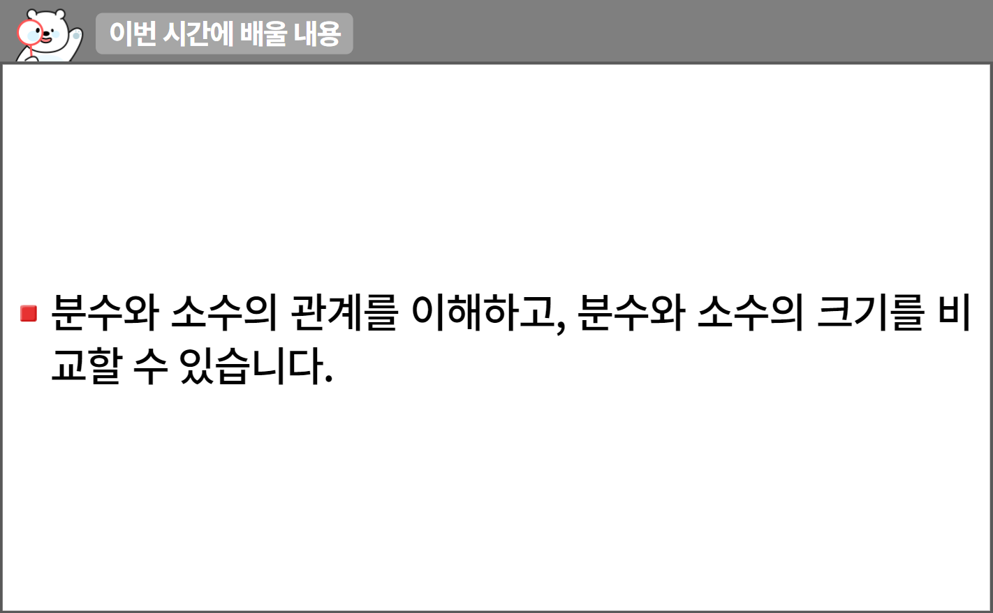
5-1
4. 약분과 통분
suh_0501_04_0007_102_1
07 분수와 소수의 크기를 비교해 볼까요
수정사항
1 | 이번 시간에는 무엇을 배울까요 페이지 디자인 수정
2
3
4
5
1
http://cdata.tsherpa.co.kr/tsherpa/MultiMedia/Flash/2020/curri/index.html?flashxmlnum=llbless208&classa=A8-C1-22-WI-WI-03-04-02-0-0-0-0&classno=WI_22_03/win_0202_0402_0007/win_0202_0402_0007_103.html

Slide 6

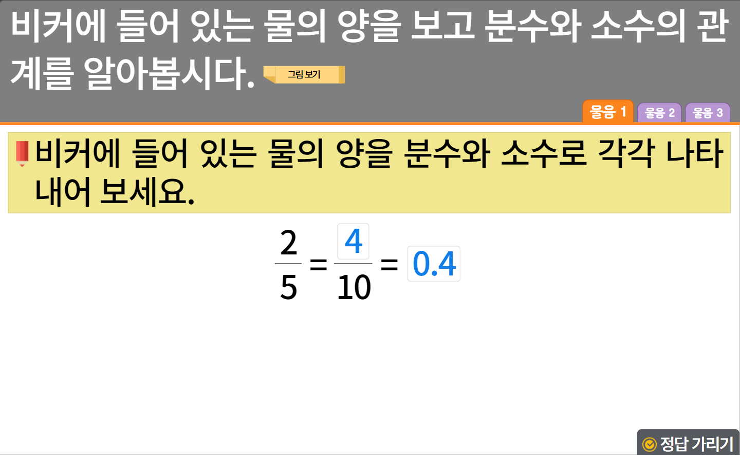

5-1
4. 약분과 통분
suh_0501_04_0007_201_1
07 분수와 소수의 크기를 비교해 볼까요
수정사항
1 | 대발문 앞 연필 아이콘 추가
2 | 그림보기 약물 디자인 수정
3 | 소발문 앞 블릿 수정
4 | 정답확인 버튼 디자인 수정 정답 확인 > 정답 가리기로 토글됨.
5
1
2
3
4

Slide 7
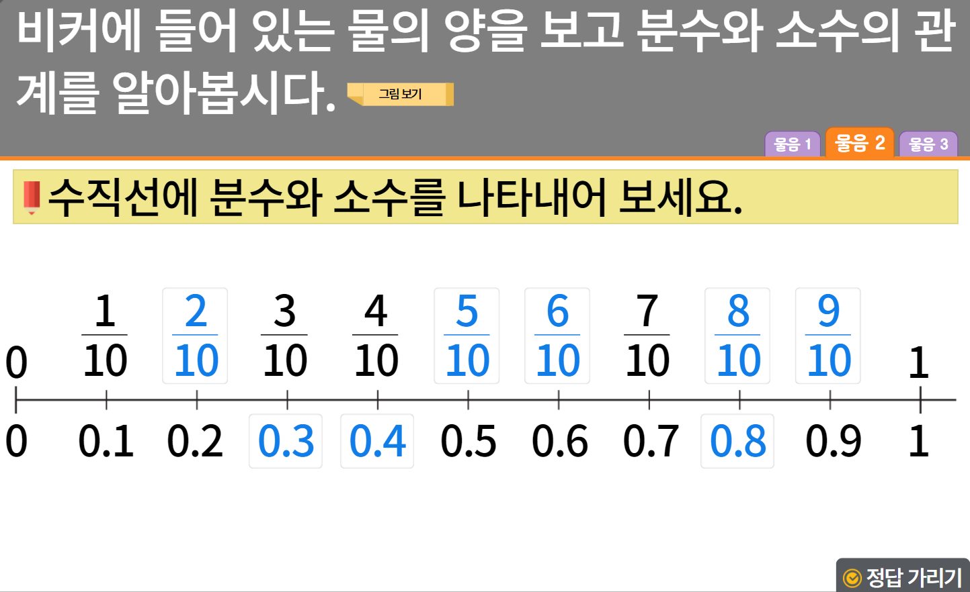
5-1
4. 약분과 통분
suh_0501_04_0007_201_1
07 분수와 소수의 크기를 비교해 볼까요
수정사항
1 | 소발문 앞 블릿 수정
2 | 정답확인 버튼 디자인 수정 정답 확인 > 정답 가리기로 토글됨.
3
4
5
1
2
http://cdata.tsherpa.co.kr/tsherpa/MultiMedia/Flash/2020/curri/index.html?flashxmlnum=soboro2&classa=A8-C1-32-MM-MM-04-02-02-0-0-0-0&classno=MM_32_04/suh_0302_01_0002/suh_0302_01_0002_401_1.html 문제3

Slide 8
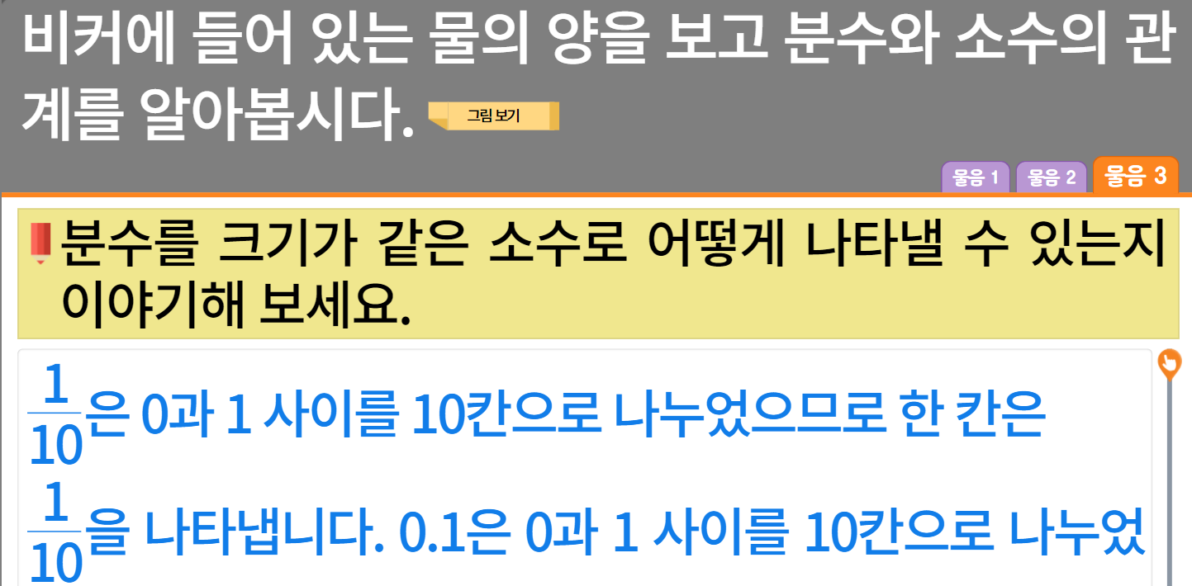
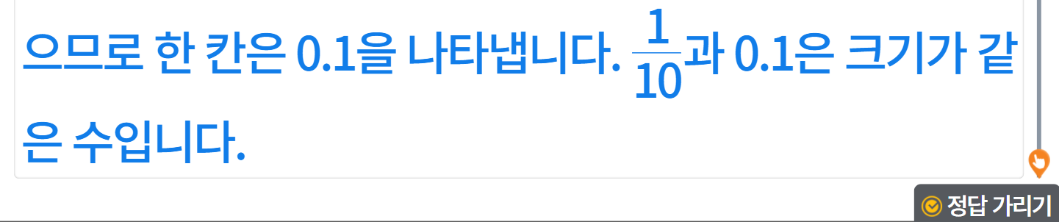
5-1
4. 약분과 통분
suh_0501_04_0007_201_1
07 분수와 소수의 크기를 비교해 볼까요
수정사항
1 | 소발문 앞 블릿 수정
2 | 스크롤 삭제 한 페이지 안에 넣어주세요.
3 | 정답확인 버튼 디자인 수정 정답 확인 > 정답 가리기로 토글됨.
4
5
1
2
3

Slide 9
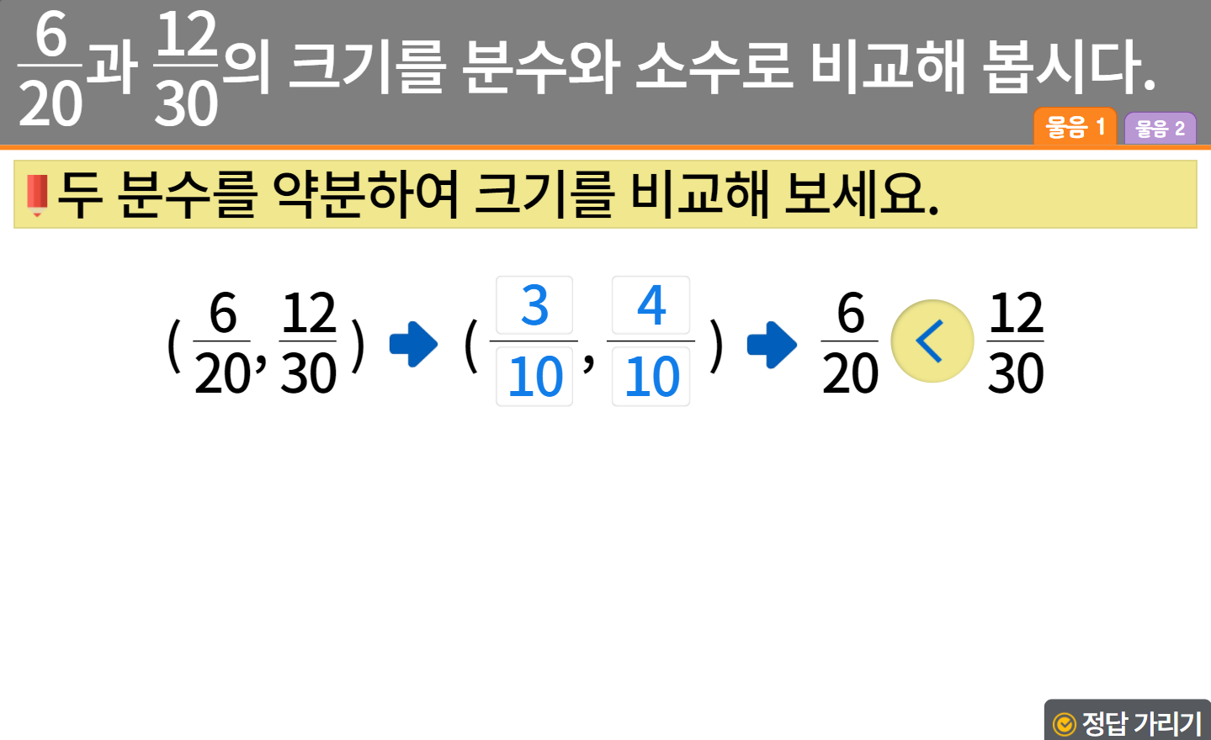


5-1
4. 약분과 통분
suh_0501_04_0007_202_1
07 분수와 소수의 크기를 비교해 볼까요
수정사항
1 | 대발문 앞 연필 아이콘 추가
2 | 소발문 앞 블릿 수정
3 | 화살표 디자인 수정
4 | 부등호 디자인 수정 (비고 링크 문제3 참고)
5 | 정답확인 버튼 디자인 수정 정답 확인 > 정답 가리기로 토글됨.
1
2
4
3
3
5
http://cdata.tsherpa.co.kr/tsherpa/MultiMedia/Flash/2020/curri/index.html?flashxmlnum=soboro2&classa=A8-C1-32-MM-MM-04-02-02-0-0-0-0&classno=MM_32_04/suh_0302_01_0002/suh_0302_01_0002_401_1.html 문제3

Slide 10
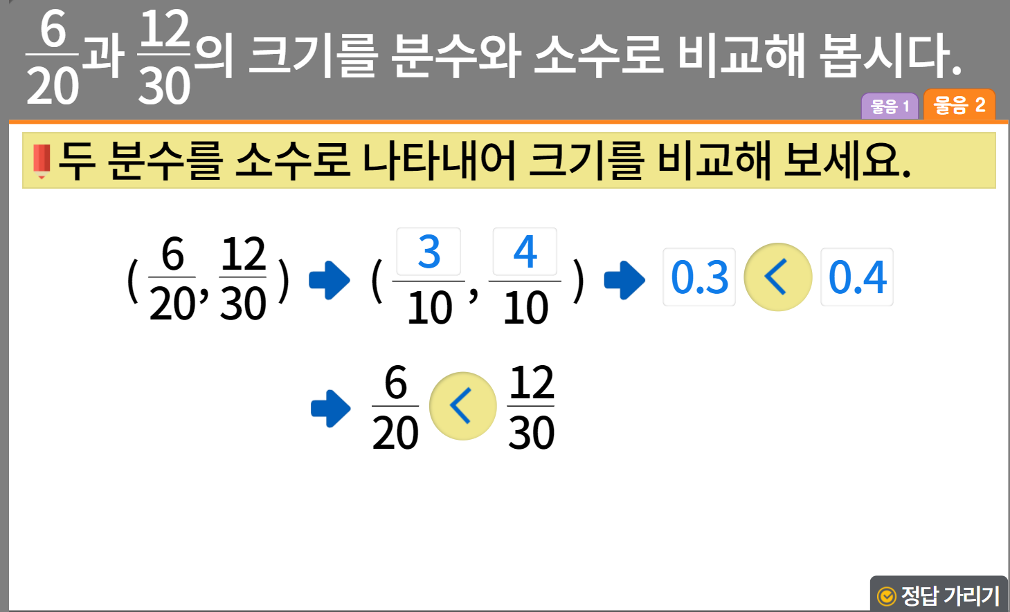
5-1
4. 약분과 통분
suh_0501_04_0007_202_1
07 분수와 소수의 크기를 비교해 볼까요
수정사항
1 | 소발문 앞 블릿 수정
2 | 화살표 디자인 수정
3 | 부등호 디자인 수정 (비고 링크 문제3 참고)
4 | 정답확인 버튼 디자인 수정 정답 확인 > 정답 가리기로 토글됨.
5
1
3
2
2
3
4
http://cdata.tsherpa.co.kr/tsherpa/MultiMedia/Flash/2020/curri/index.html?flashxmlnum=soboro2&classa=A8-C1-32-MM-MM-04-02-02-0-0-0-0&classno=MM_32_04/suh_0302_01_0002/suh_0302_01_0002_401_1.html 문제3

Slide 11
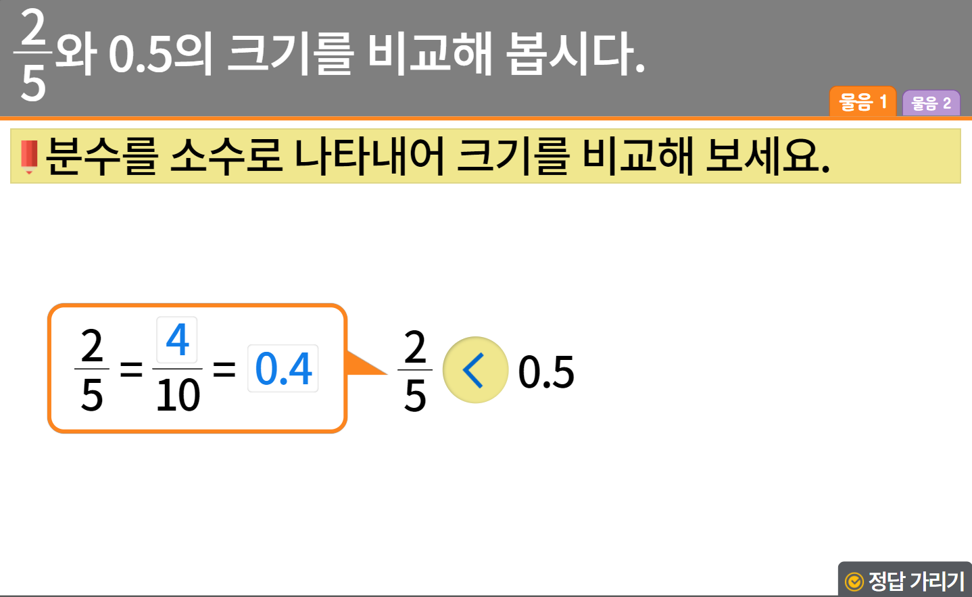
5-1
4. 약분과 통분
suh_0501_04_0007_203_1
07 분수와 소수의 크기를 비교해 볼까요
수정사항
1 | 대발문 앞 연필 아이콘 추가
2 | 소발문 앞 블릿 수정
3 | 말풍선 디자인 수정
4 | 부등호 디자인 수정
5 | 정답확인 버튼 디자인 수정 정답 확인 > 정답 가리기로 토글됨
1
2
3
4
5

Slide 12
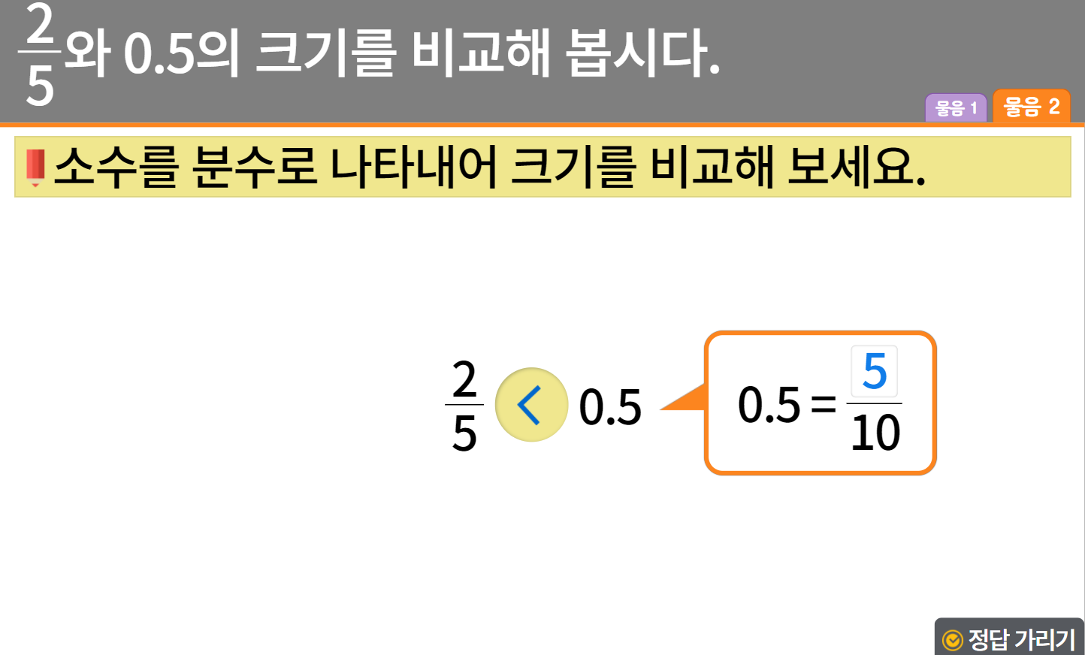
5-1
4. 약분과 통분
suh_0501_04_0007_203_1
07 분수와 소수의 크기를 비교해 볼까요
수정사항
1 | 대발문 앞 연필 아이콘 추가
2 | 소발문 앞 블릿 수정
3 | 말풍선 디자인 수정
4 | 부등호 디자인 수정
5 | 정답확인 버튼 디자인 수정 정답 확인 > 정답 가리기로 토글됨
1
2
3
4
5

Slide 13
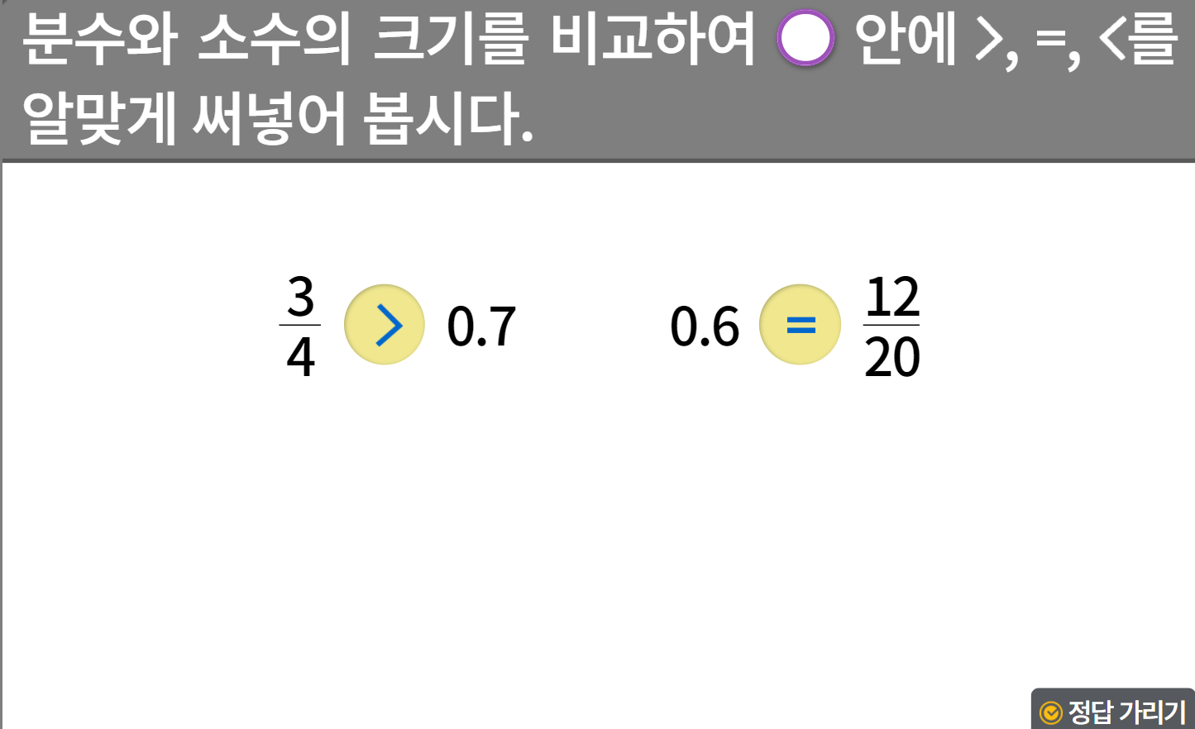

5-1
4. 약분과 통분
suh_0501_04_0007_204_1
07 분수와 소수의 크기를 비교해 볼까요
2
수정사항
1 | 대발문 앞 연필 아이콘 추가
2 | 소발문 앞 블릿 수정
3 | 정답확인 버튼 디자인 수정 정답 확인 > 정답 가리기로 토글됨
4
5
1
2
2
＝
3

Slide 14
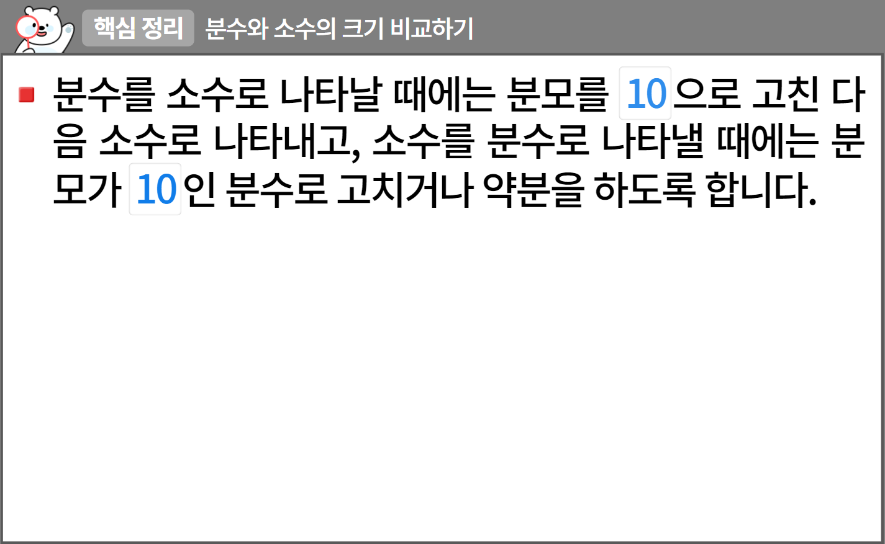
5-1
4. 약분과 통분
suh_0501_04_0007_301_1
07 분수와 소수의 크기를 비교해 볼까요
수정사항
1 | 핵심정리 페이지 디자인 수정
2 | 블릿 디자인 수정
3 | 상하 중앙에 위치하도록 수정.
4
5
1
2
3
https://cdata2.tsherpa.co.kr/tsherpa/MultiMedia/Flash/2020/curri/index.html?flashxmlnum=yuni4856&classa=A8-C1-41-MM-MM-04-03-04-0-0-0-0&classno=MM_41_04/suh_0404_02_0004/suh_0404_02_0004_301_1.html

Slide 15
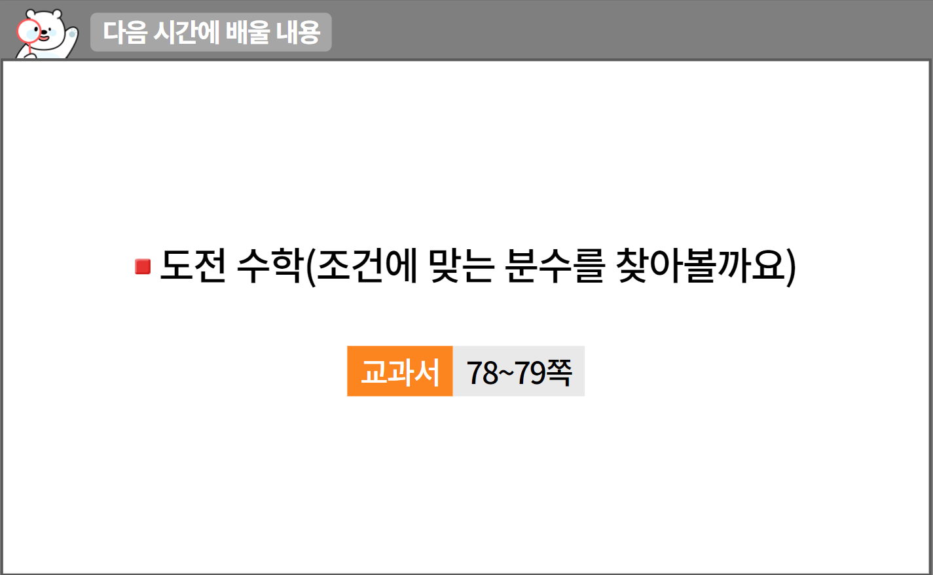
5-1
4. 약분과 통분
suh_0501_04_0007_302_1
07 분수와 소수의 크기를 비교해 볼까요
수정사항
1 | 다음 시간에 배울 내용 페이지 디자인 수정
2 | 약물 수정.
3
4
5
1
2
http://cdata.tsherpa.co.kr/tsherpa/MultiMedia/Flash/2020/curri/index.html?flashxmlnum=soboro2&classa=A8-C1-62-KK-KA-02-03-04-0-0-0-0&classno=AA_SAMPLE/nproto_sample/DA/nproto_cmn_912.html

Slide 16
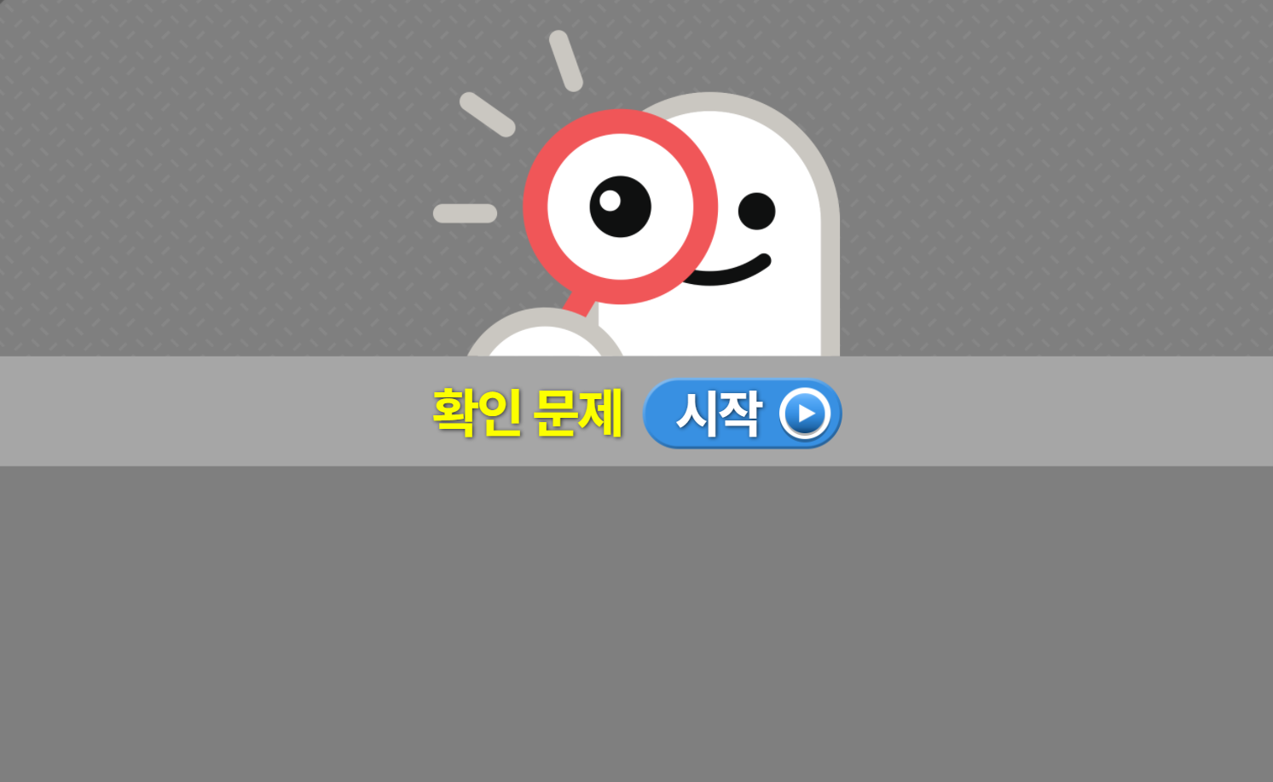
5-1
4. 약분과 통분
suh_0501_04_0007_401_1.html
07 분수와 소수의 크기를 비교해 볼까요
수정사항
1 | 확인 문제 게이트 페이지 수정
2
3
4
5
1

Slide 17


5-1
4. 약분과 통분
suh_0501_04_0007_401_1.html
07 분수와 소수의 크기를 비교해 볼까요
수정사항
기존 1,2번은 4,5번에 넣고 1, 2, 3번 문제 신규 추가 확인문제 디자인 수정 (비고란 링크 참고, 이하 공통)
1 | 답 칸 클릭하면 답 나타남. 정답 확인 버튼은 정답 가리기로 토글 됨.
2
3
4
5
문제 1
문제 2
문제 3
문제 4
문제 5
분수를 분모가 10인 분수로 고치고, 소수로 나타내어 크기를 비교하시오.
3
4
3×25
4×25
75
100
＝
＝
＝ 0.75
3
5
3×2
5×2
6
10
＝
＝
＝ 0.6
3
4
3
5
#1
http://cdata.tsherpa.co.kr/tsherpa/MultiMedia/Flash/2020/curri/index.html?flashxmlnum=soboro2&classa=A8-C1-62-KK-KA-02-03-04-0-0-0-0&classno=AA_SAMPLE/nproto_sample/DA/nproto_cmn_914.html

Slide 18


5-1
4. 약분과 통분
suh_0501_04_0007_401_1.html
07 분수와 소수의 크기를 비교해 볼까요
수정사항
1
2
3
4
5
문제 1
문제 2
문제 3
문제 4
문제 5
두 분수를 약분하여 크기를 비교해 보시오.
18
20
27
30
9
10
9
10
18
20
27
30
( , )
( , )
＝
#1

Slide 19
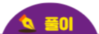

5-1
4. 약분과 통분
suh_0501_04_0007_401_1.html
07 분수와 소수의 크기를 비교해 볼까요
수정사항
1
2
3
4
5
문제 1
문제 2
문제 3
문제 4
문제 5
두 수의 크기를 비교하여 안에 ＞,＝,＜를 알맞게 써넣으시오.
3
5
0.65
3
5
3×2
5×2
6
10
3
5
＝ ＝ ＝0.6이므로 ＜0.65
#1
#2

Slide 20
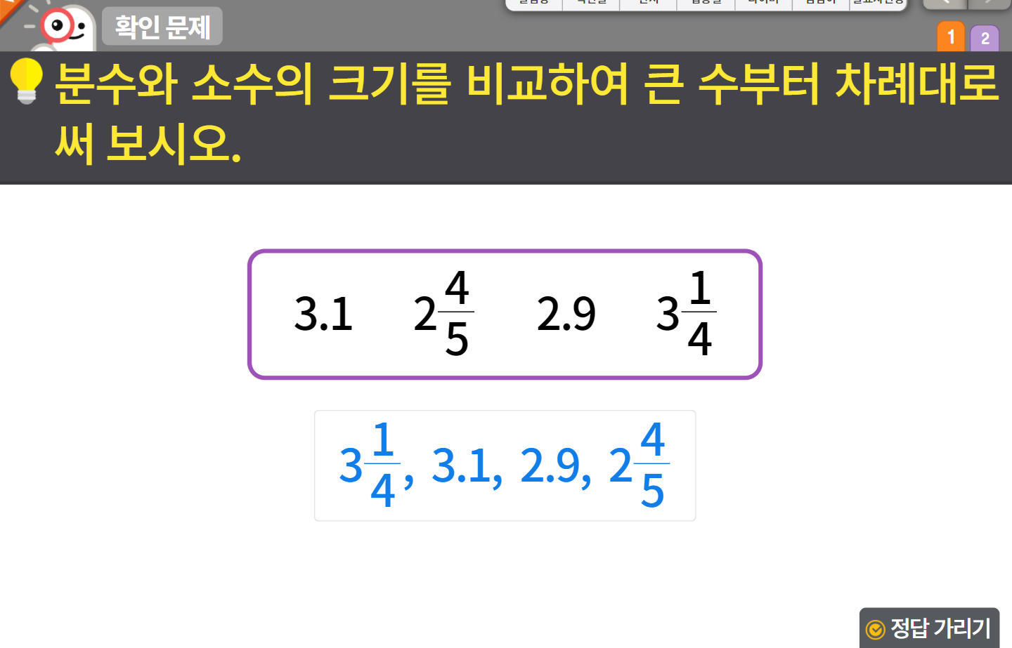

5-1
4. 약분과 통분
suh_0501_04_0007_401_1.html
07 분수와 소수의 크기를 비교해 볼까요
수정사항
기존 1,2번은 4,5번에 넣고 1, 2, 3번 문제 신규 추가
1 | 발문 앞 블릿 디자인 수정
2 | 라인박스 디자인 수정
3 | 풀이 확인 버튼 및 팝업 내용 추가(풀 팝업창 다음 슬라이드)
4 | 정답 확인>정답 가리기로 토글됨
5
6
7
1
2
3
4

Slide 21
5-1
4. 약분과 통분
suh_0501_04_0007_401_1.html
07 분수와 소수의 크기를 비교해 볼까요
수정사항
풀이 확인 클릭 시 나타나는 화면
1
2
3
4
5
6
7
4
5
8
10
분수들을 모두 소수로 나타내면 2 ＝2 ＝2.8이며,
3 ＝3 ＝3.25이므로 큰 순서대로 나타내면 3 , 3.1, 2.9, 2 이다.
1
4
25
100
1
4
4
5
3
4

Slide 22
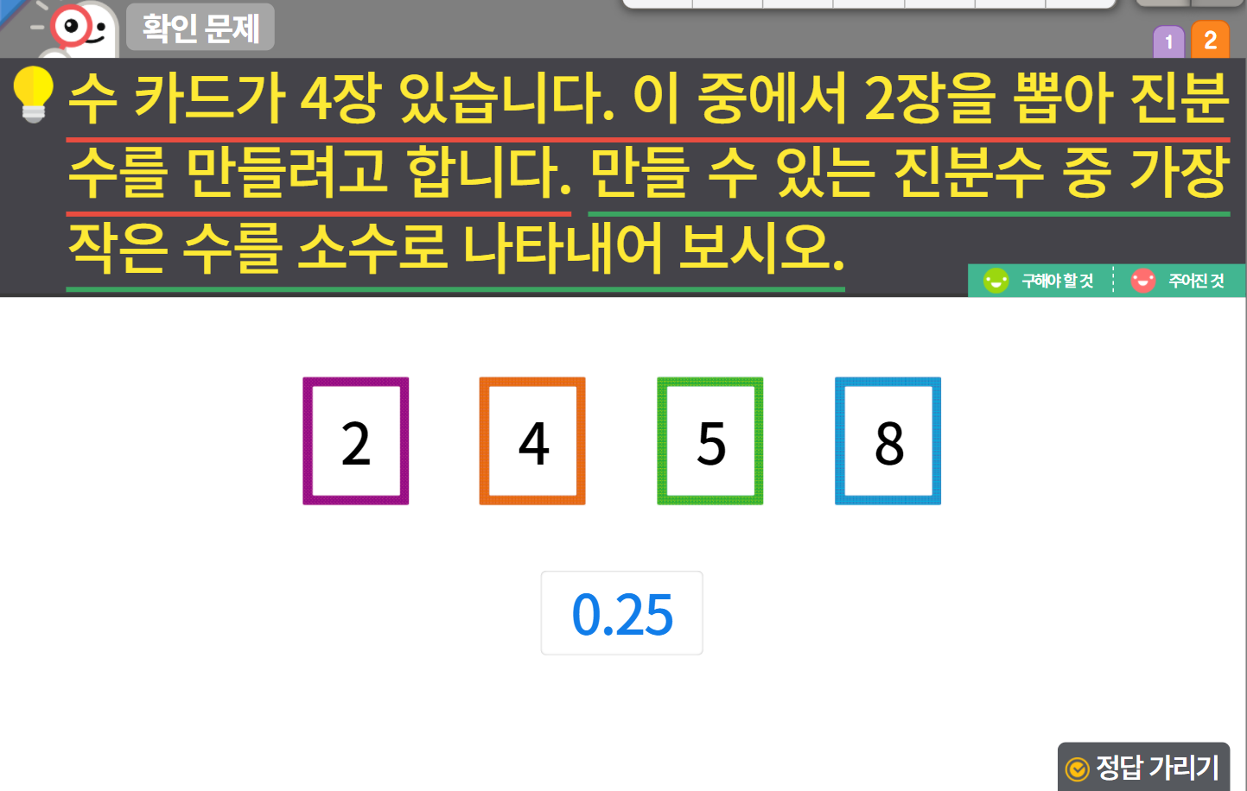


5-1
4. 약분과 통분
suh_0501_04_0007_401_1.html
07 분수와 소수의 크기를 비교해 볼까요
수정사항
기존 1,2번은 4,5번에 넣고 1, 2, 3번 문제 신규 추가
1 | 발문 앞 블릿 디자인 수정
2 | 구해야 할 것, 주어진 것 약물 디자인, 밑줄 색 수정
3 | 풀이 확인 버튼 및 팝업 내용 추가(풀 팝업창 다음 슬라이드)
4 | 정답 확인>정답 가리기로 토글됨
5
6
7
1
2
2
3
4

Slide 23
5-1
4. 약분과 통분
suh_0501_04_0007_401_1.html
07 분수와 소수의 크기를 비교해 볼까요
수정사항
풀이 확인 클릭 시 나타나는 화면
1
2
3
4
5
6
7
1
2
2
가장 작은 진분수가 되기 위해서는 분모는 가장 큰 수, 분자는 가장 작은 수를 골라야 합니다. 따라서 만들 수 있는 진분수 중 가장 작은 수는 입니다.
2
8
2
8
1
4
1×25
4×25
25
100
소수로 나타내면 ＝ ＝ ＝ ＝0.25입니다.

Slide 24
5-1
4. 약분과 통분
suh_0501_04_0007_401_1.html
07 분수와 소수의 크기를 비교해 볼까요
수정사항
1 | 풀이 확인 버튼 및 팝업 내용 추가(풀 팝업창 다음 슬라이드)
2 | 답 칸 클릭하면 답 나타남. 정답 확인 버튼은 정답 가리기로 토글 됨.
3
4
5
문제 1
문제 2
문제 3
문제 4
문제 5
안에 들어갈 수 있는 자연수를 모두 구해 보시오.
8
＜
4
5
1,2,3,4,5,6
#1
#2

Slide 25
5-1
4. 약분과 통분
suh_0501_04_0007_401_1.html
07 분수와 소수의 크기를 비교해 볼까요
수정사항
풀이 확인 클릭 시 나타나는 화면
1
2
3
4
5
문제 1
문제 2
문제 3
문제 4
문제 5
안에 들어갈 수 있는 자연수를 모두 구해 보시오.
8
＜
4
5
8
4
5
×5
40
32
40
×5
40
32
40
두 분수 , 를 통분하면 , 이므로 ＜ 입니다.
따라서 ×5＜32이므로 에 알맞은 자연수는 1, 2, 3, 4, 5, 6입니다.
1,2,3,4,5,6
#1
#2

